Slide 1

BDII_Project
Anno accademico 2018/2019
Studenti:
Marino Domenico 0522500672
Ruggiero Mario 0522500671

Slide 2

Problem Statement
Dalle ultime elezioni, è nata la curiosità di individuare il livello di istruzione delle figure amministrative che governano i territori locali.
È stato, quindi, preso in esame un dataset proveniente dalle ricerche effettuate dall’ISTAT.

Slide 3
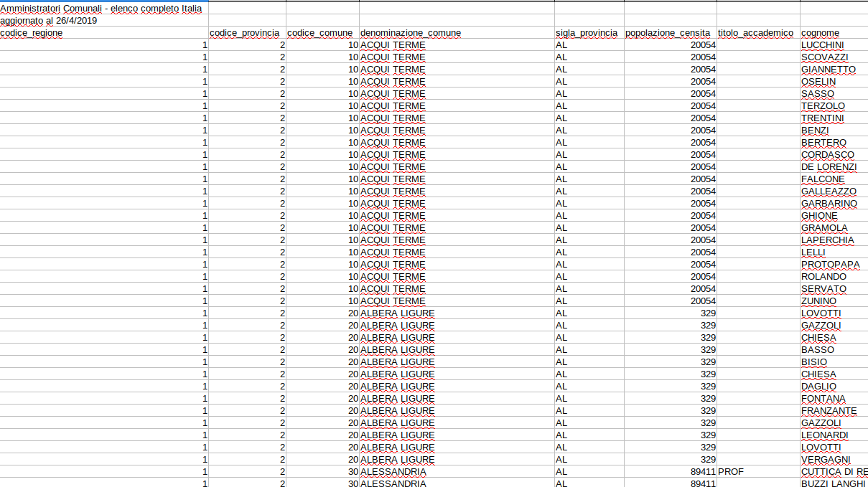
Dataset
AmmCom(Cod_Reg,Cod_Prov,Cod_Com,Nome_Comune, Sigla_Prov,Popolazione,Titolo_Acc,Cognome,Nome,Sesso,Data_Nascita,Luogo_Nascita,Carica,Data_Elezione,Data_entrata_in_Carica,Titolo_Studio,Professione)

Slide 4



Tools & Libraries
MongoDB
Database NoSQL document-oriented.
Node.js
Framework per lo sviluppo di applicazioni Javascript lato server basato su un modello di I/O asincrono che opera su eventi.
C3.js
Libreria javascript-based per la rappresentazione di charts.

Slide 5
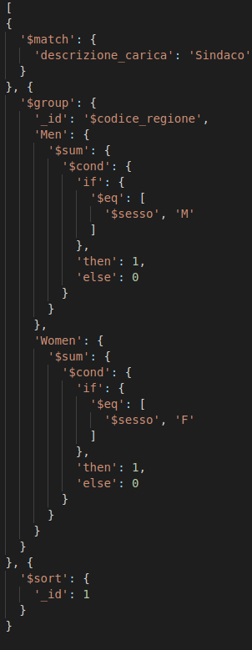
Quantità uomo donna nelle amministrazioni locali, raggruppati per regione

Slide 6
Quantità uomo donna nelle amministrazioni locali, raggruppati per regione

Slide 7
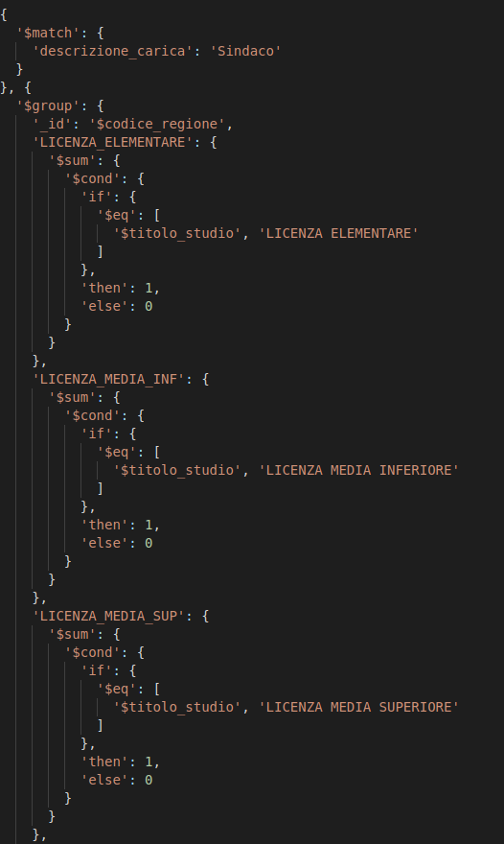
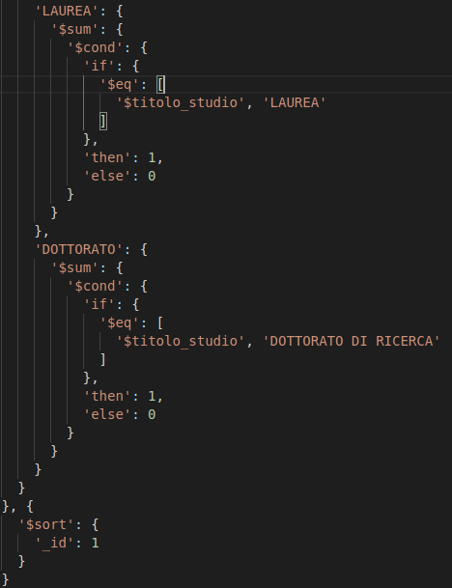
Livello di istruzione dei Sindaci italiani raggruppati per regione

Slide 8
Livello di istruzione dei Sindaci italiani raggruppati per regione

Slide 9
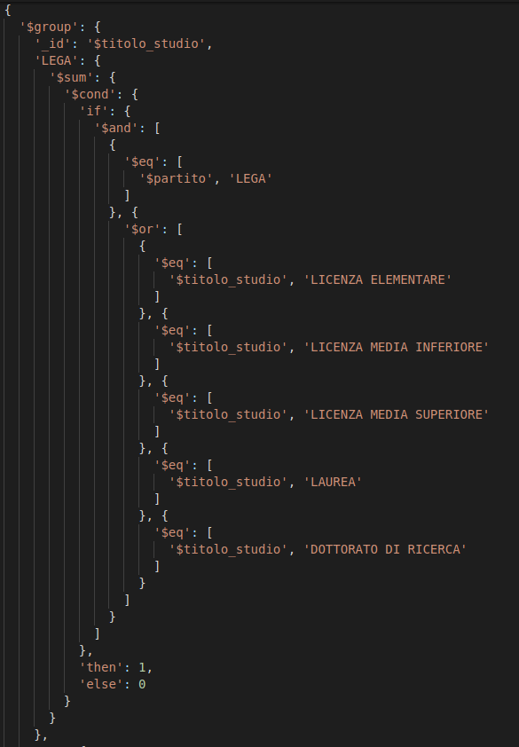
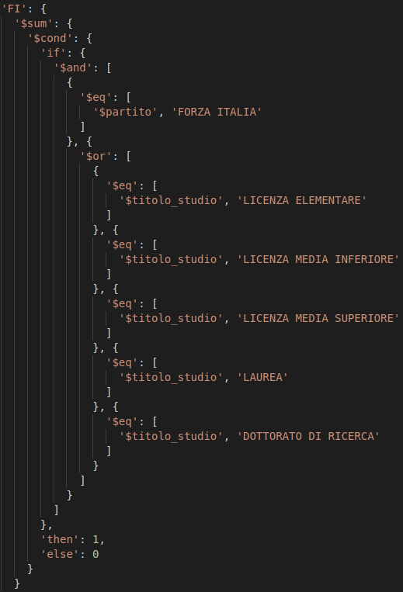
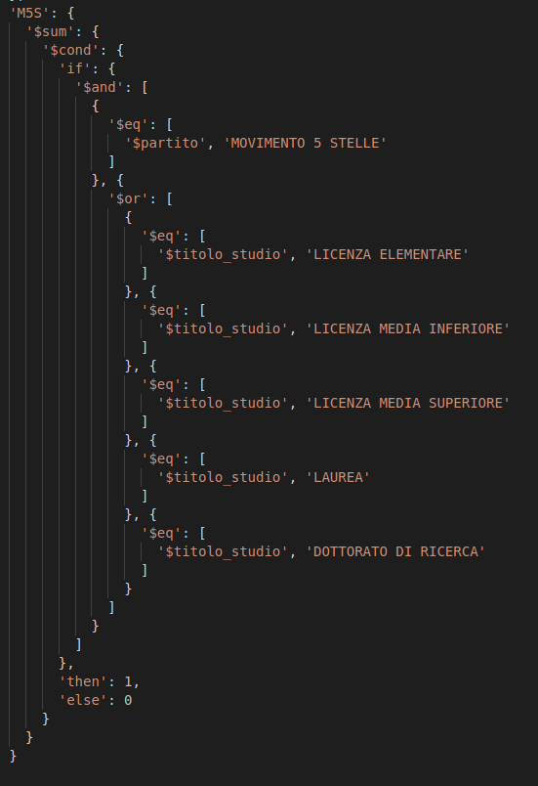
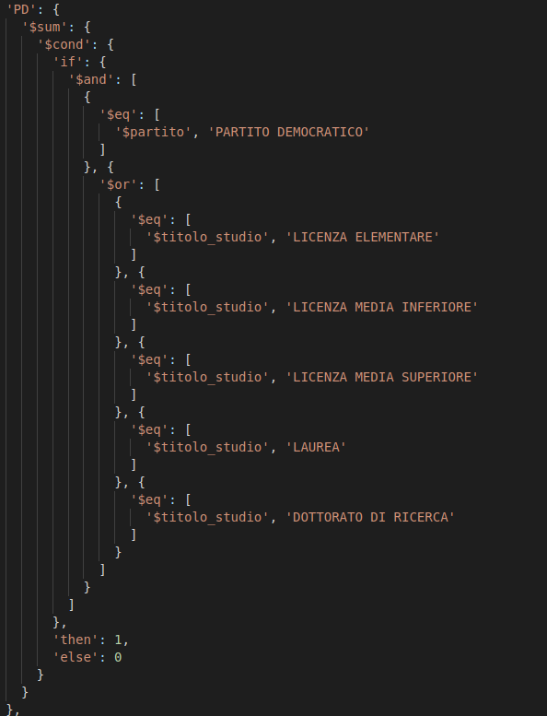
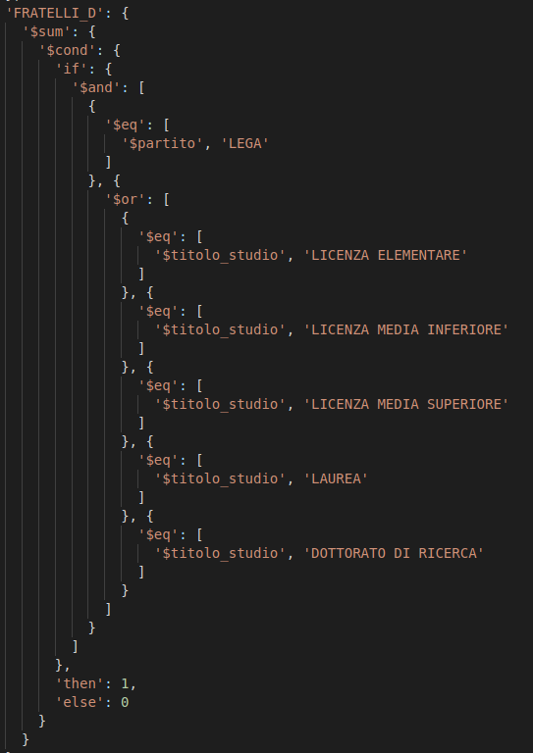
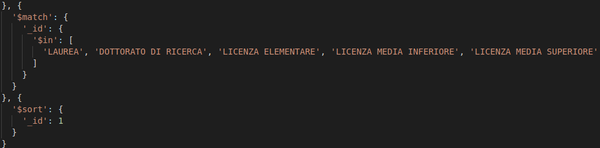
Principali partiti confrontati in base ai titoli di studio

Slide 10
Principali partiti confrontati in base ai titoli di studio

Slide 11
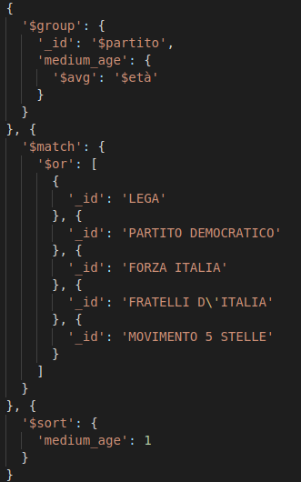
Età media dei principali partiti in base all'età dei rappresentanti locali

Slide 12
Età media dei principali partiti in base all'età dei rappresentanti locali

Slide 13
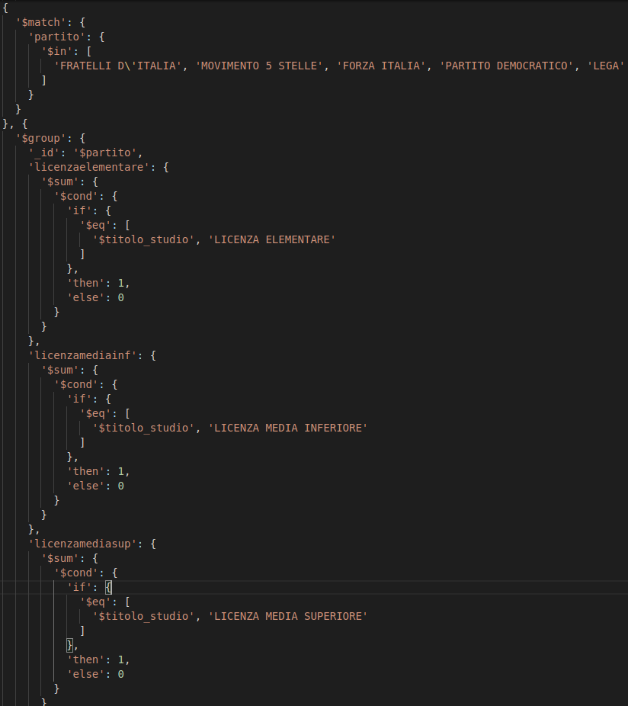
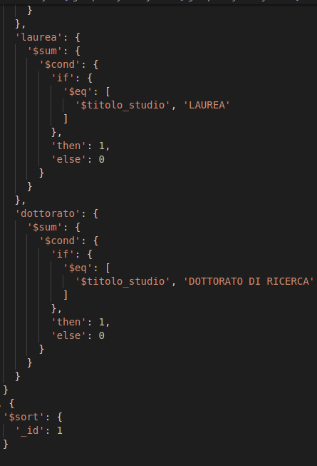
Singoli partiti (Partiti principali) a confronto sui titoli di studio

Slide 14
Singoli partiti (Partiti principali) a confronto sui titoli di studio

Slide 15
THANK YOU
FOR WATCHING!
HAVE A NICE DAY!

